Slide 1
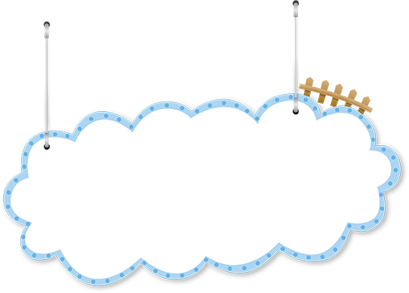






Slide 2

Cố gắng
làm bài đúng và
nhanh nhất để sưu tầm nhiều huy hiệu trong hôm nay cùng Mint nhé!

Slide 3





Bạn hãy đọc các số đo trên mỗi quả bóng bay này.
$\frac{25}{100}$ m³
0,911 m³
15 m³
205 m³

Slide 4
Bạn hãy đọc các số đo trên mỗi quả bóng bay này.
Bạn hãy đọc các số đo trên mỗi quả bóng bay này.
15 m³
Mười lăm mét khối

Slide 5

Bạn hãy đọc các số đo trên mỗi quả bóng bay này.
$\frac{25}{100}$ m³
Hai mươi lăm phần trăm mét khối

Slide 6
Bạn hãy đọc các số đo trên mỗi quả bóng bay này.
205 m³
Hai trăm linh năm mét khối

Slide 7
Bạn hãy đọc các số đo trên mỗi quả bóng bay này.
0,911 m³
Không phẩy chín trăm mười một mét khối

Slide 8









Slide 9


Slide 10

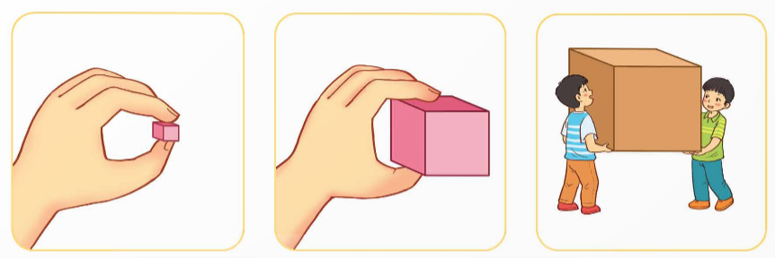

1
Chọn số đo thể tích phù hợp cho mỗi chiếc hộp dưới đây.
1 dm³
1 m³
1 cm³

Slide 11
2
a) Viết các số đo: 2,5 m³; 3 900 cm³ theo đơn vị đề-xi-mét khối.
b) Viết các số đo: 4 600 dm³; 7 500 000 cm³ theo đơn vị mét khối.
2,5 m³ = 2 500 dm³; 3 900 cm³ = 3,9 dm³
4 600 dm³ = 4,6 m³ 7 500 000 cm³ = 7,5 m³

Slide 12
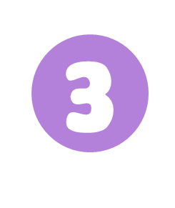
Tính
a) 3,5 m³ + 6,05 m³ b) 8,5 m³ × 0,5
1 000 m³ – 510 m³ 1 875 m³ : 5
= 9,55 m³
= 4,25 m³
= 490 m³
= 375 m³

Slide 13
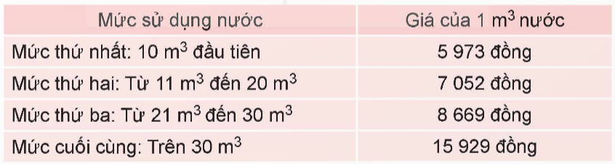
4
Biết giá nước sinh hoạt được tính theo các mức sử dụng như sau:
Ví dụ: Nếu gia đình sử dụng 12 m³ nước sinh hoạt thì 10 m³ đầu tiên được tính với giá 5 973 đồng cho 1 m3 nước và 2 m³ sau được tính với giá 7 052 đồng cho 1 m³ nước.
Trong tháng trước nhà Việt sử dụng hết 15 m³ nước sinh hoạt. Hãy giúp Việt tính số tiền sử dụng nước sinh hoạt trong tháng đó.

Slide 14
Bài giải:
Giá tiền của 10 m³ nước sinh hoạt đầu tiên là:
5 973 × 10 = 59 730 (đồng)
Giá tiền của 5 m³ sau là:
7 052 × 5 = 35 260 (đồng)
Số tiền sử dụng nước sinh hoạt trong tháng đó là:
59 730 + 35 260 = 94 990 (đồng)
Đáp số: 94 990 đồng.

Slide 15


Slide 16


Bạn hãy viết số đo thể tích tương ứng với cách đọc trên mỗi tấm thẻ.
7 200 m³
400 m³
Bốn trăm mét khối
Bảy nghìn hai trăm mét khối

Slide 17


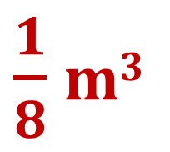
Bạn hãy viết số đo thể tích tương ứng với cách đọc trên mỗi tấm thẻ.
$\frac{1}{8}$ m³
0,05 m³
Một phần tám mét khối
Không phẩy
không năm
mét khối

Slide 18

- Ôn tập bài đã học
- Chuẩn bị bài tiếp theo

Slide 19


